Slide 1
Trilha – Agile
Harlan Santos
Scrum Master

Slide 2
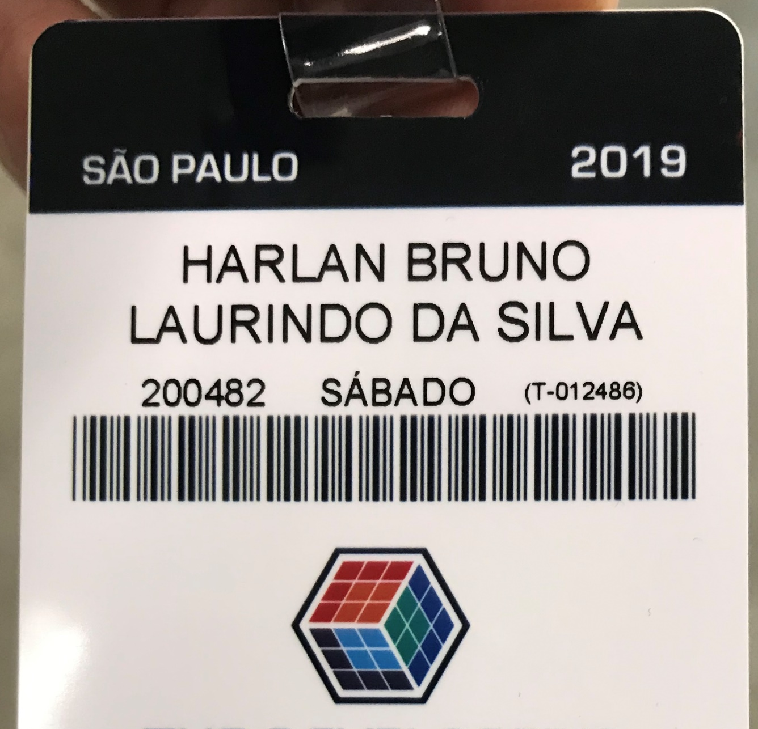
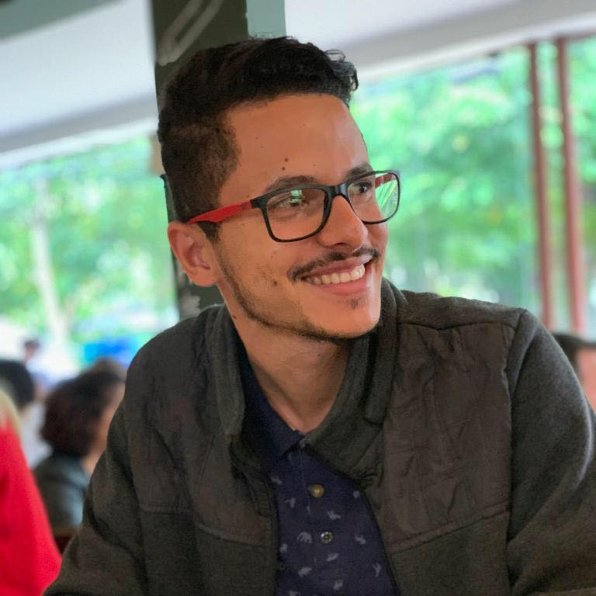

TRILHA AGILE
A "Hora Kanban" ajudando nos primeiros passos de um Time Ágil
Harlan Santos
Scrum Master |

Slide 3


We are hiring!
+100 vagas para TI

Slide 4
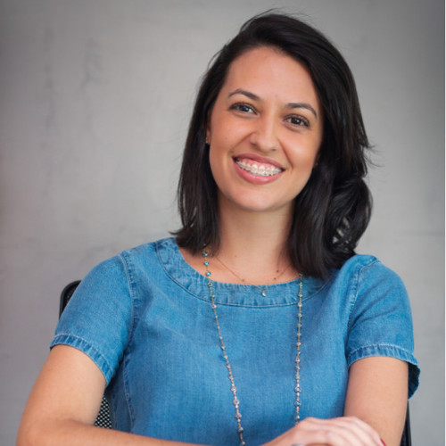

“Harlan! Preciso da sua ajuda!”
“Então... tenho uma turma de 7 jovens que estão começando com a gente e gostaria que você desse um treinamento de Ágil e Scrum pra eles. Você consegue?”
Caroline Mazzutti
HR Business Partner na Zup Innovation
“Pra amanha!”

Slide 5

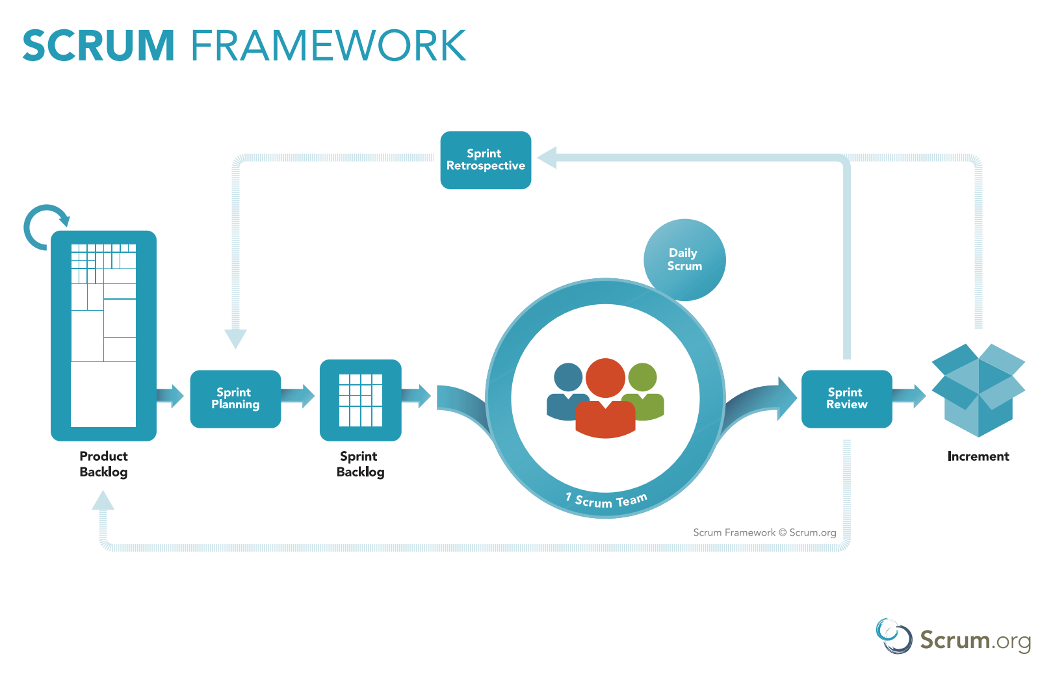
Agile
(valores)
Indivíduos e interações MAIS QUE processos e ferramentas
Software funcionando MAIS QUE documentação abrangente
Colaboração com o cliente MAIS QUE negociar contratos
Responder à mudanças MAIS QUE seguir um plano
Base: Empirismo
Pilares: Transparência, Inspeção e Adaptação
Valores: Coragem, Foco, Comprometimento, Respeito, Abertura
Papéis: Product Owner, Development Team, Scrum Master
Eventos: Sprint, Sprint Planning, Daily, Review, Retrospective
Artefatos: Product Backlog, Sprint Backlog, Incremeto
turkkub

Slide 6

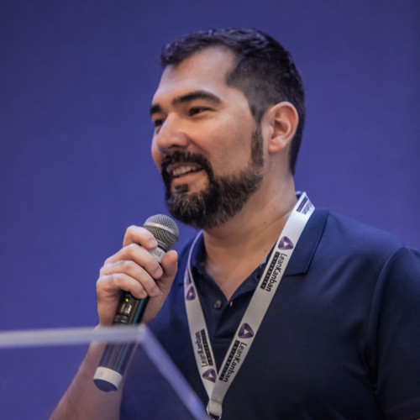




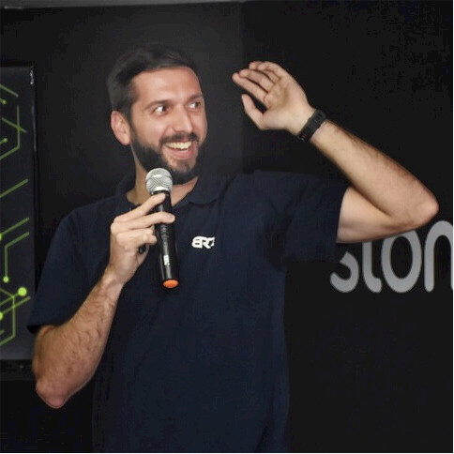
A Hora Kanban
The Flow Hour
Rodrigo Yoshima
Accredited Kanban Trainer (AKT)
Kanban Coach Professional (KCP)
Entrepreneur
A “Hora Kanban” é uma atividade que explica alguns conceitos de Lean e Kanban, tais como:
Tamanho de Lote
Sistema Puxado
Cadeia de Valor
Visualização de Fluxo de Trabalho
Limitação de Trabalho em Andamento (WIP)
Gargalos
Cadências
Muito+
Sprint Planning
Sprint
Transp.
Inspeção
Adaptação
Andre Suman
Agile Coach, KMP, SAFe, CSP, CSM
Daily, Review, Retrospec.

Slide 7
turkkub
Como isso funciona?

Slide 8
Retrospectiva
- O que foi entregue?
- Qual a qualidade? (1-5)
- Avalie o foco, a visibilidade e a previsibilidade.
- O que podemos melhorar?
O Problema
Demandas
Entregáveis
Datas
Políticas
O QUE o cliente quer?
COMO vamos fazer?

Slide 9
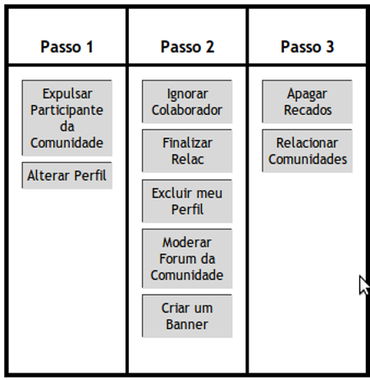
Retrospectiva
- O que foi entregue?
- Qual a qualidade? (1-5)
- Avalie o foco, a visibilidade e a previsibilidade.
- O que podemos melhorar?
- O quadro retrata o trabalho?
O Problema
Visualizar o fluxo de Trabalho
O Cliente e o Time
visualizam o trabalho

Slide 10
Retrospectiva
- O que foi entregue?
- Qual a qualidade? (1-5)
- Avalie o foco, a visibilidade e a previsibilidade.
- O que podemos melhorar?
- O quadro retrata o trabalho?
O Problema
Visualizar o fluxo de Trabalho
Limitar o Trabalho em Progresso (WIP)
WIP = 3
Começar a entregar
Parar de começar
(Quadro atualizado)

Slide 11
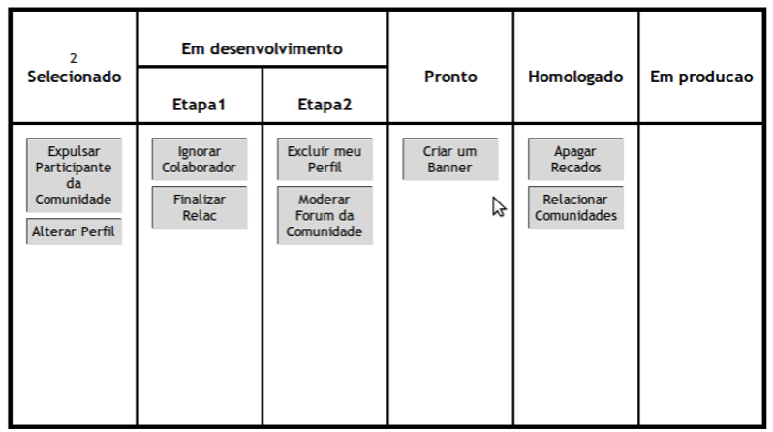
Retrospectiva
- O que foi entregue?
- Qual a qualidade? (1-5)
- Avalie o foco, a visibilidade e a previsibilidade.
- O que podemos melhorar?
- O quadro retrata o trabalho?
O Problema
Visualizar o fluxo de Trabalho
Limitar o Trabalho em Progresso (WIP)
Evolução Constante
Deixar claro as políticas
Evolução Constante
WIP = 3
WIP = 2
WIP = 2

Slide 12
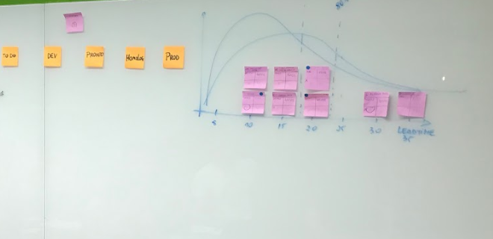
O Problema
Visualizar o fluxo de Trabalho
Limitar o Trabalho em Progresso (WIP)
Evolução Constante
Medir o Fluxo
Lead Time
Vazão

Slide 13

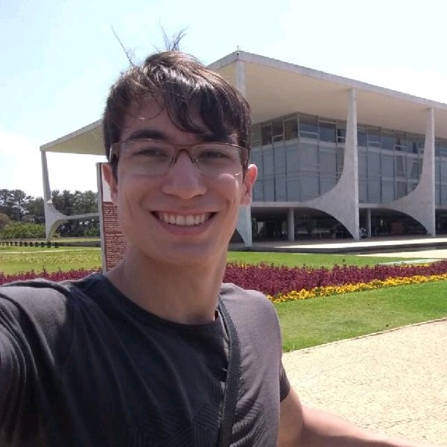

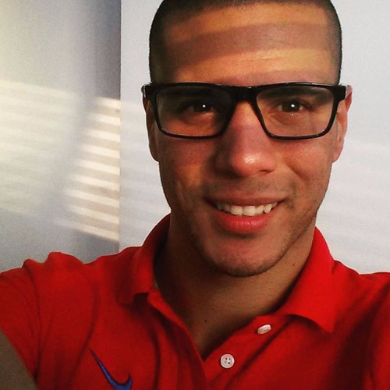
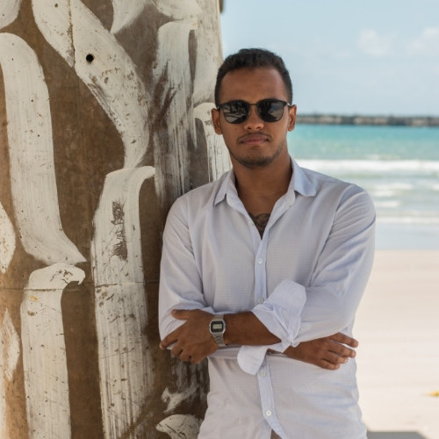
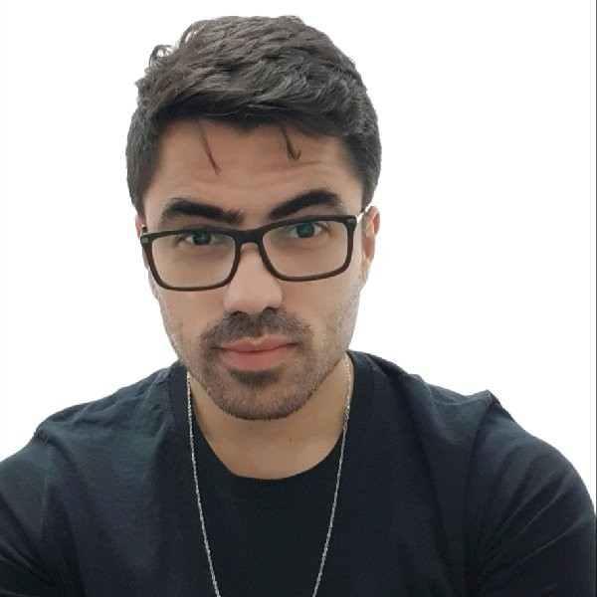
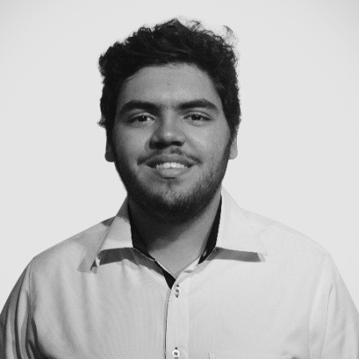
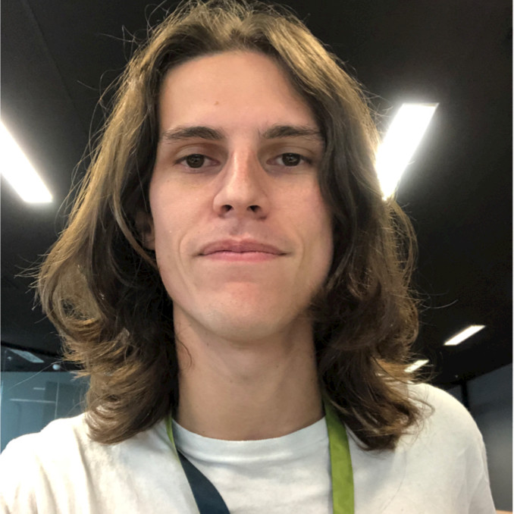
O Time de #Zuppers
Igor
Letícia
Higor
Anderson
Hector
Daniel
Luan

Slide 14
O que você achou do Workshop?
“Gostei muito, mostrou situações reais de forma rápida e divertida”
“Efetivo, tive pouquíssima experiência com Scrum o conteúdo apresentado ajudou a esclarecer a importância e como funciona utilizar o Scrum no dia a dia”
“Achei bacana, tive uma visão mais clara dos processos Scrum.”
“Durante o workshop foi mostrado a importância de aplicar a metodologia, organizando e melhorando assim o resultado, através de uma dinâmica que nos estimulou a pensar e agir dentro das práticas do Scrum, de uma forma muito descontraída.”
“Dinâmico e eficiente”

Slide 15
Como o Workshop está te ajudando no projeto atual?
“Agora eu tenho mais facilidade e entendimento dos processos do Scrum.”
“Ao relembrar de situações do workshop e comparar com o dia-dia posso tentar evitar problemas ou antecipar soluções. “
“No individual, me ajudou a entender o meu papel no projeto e em cada etapa do processo. Falando da equipe, como nem todos tinham experiência com Scrum, a vivência do workshop acredito que deu um pouco mais de confiança pro pessoal interagir e contribuir um com o outro”
“É a primeira vez que trabalho em um projeto e o workshop me deu uma base para que eu conseguisse me organizar e ser mais produtiva”
“Atualmente estamos tentando implementar o scrum, nesse caso, o workshop ajudou a perceber a como faz falta uma metodologia ágil.”

Slide 16

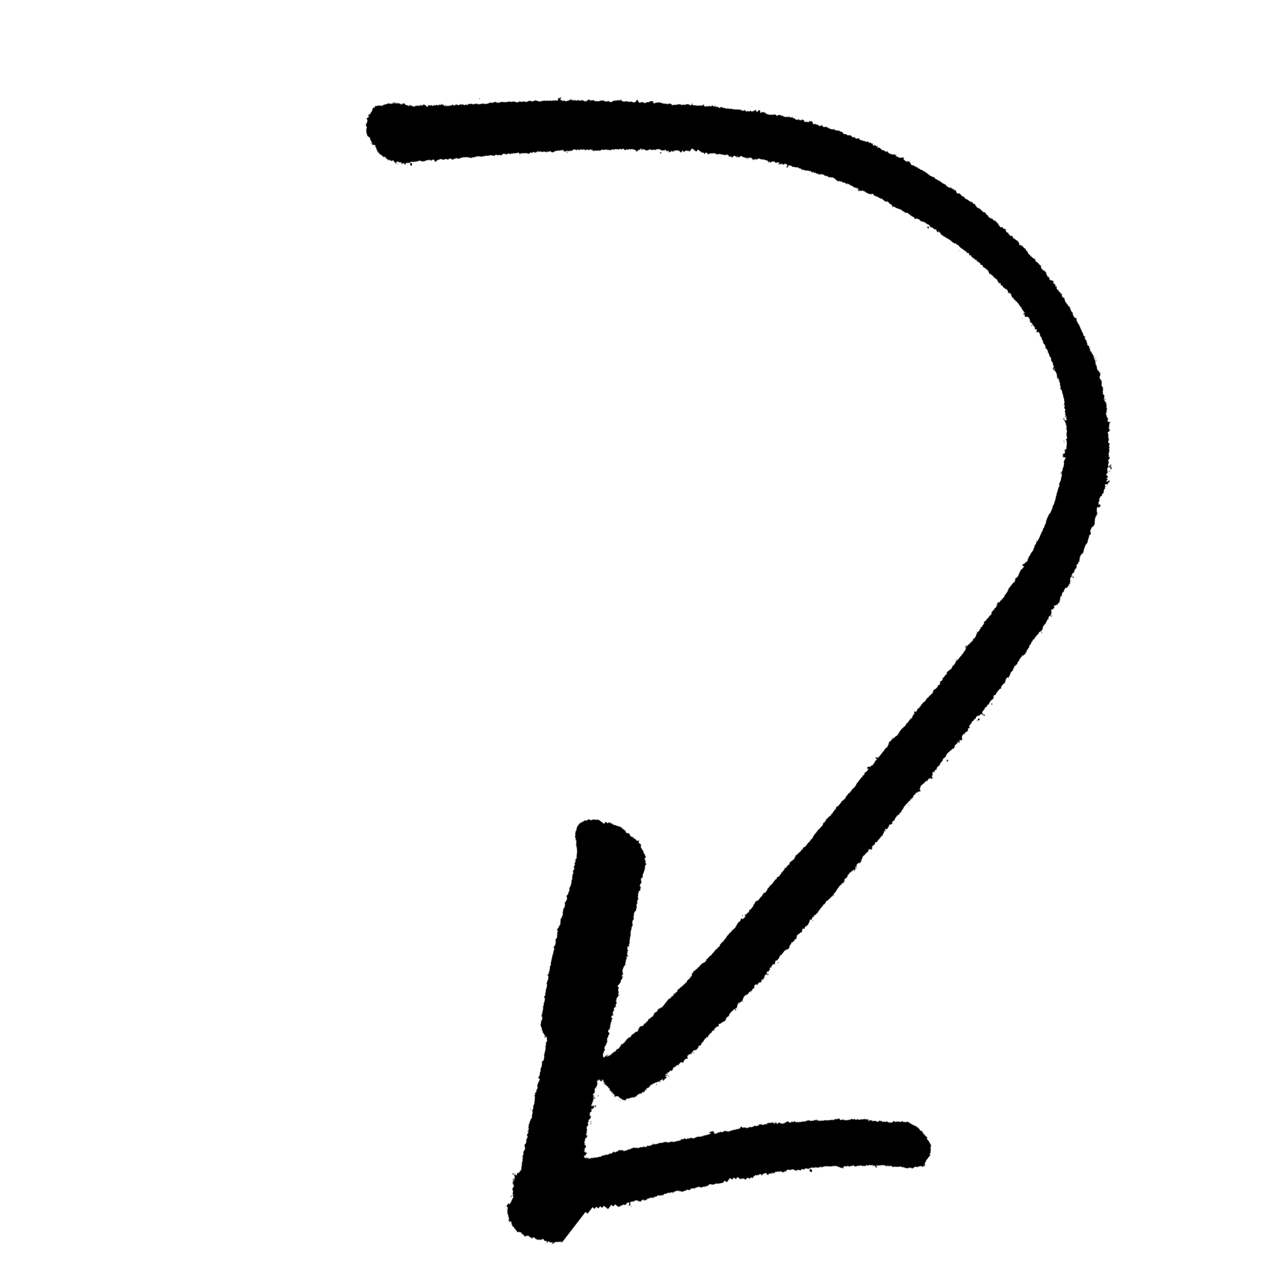

Harlan Santos
linkedin.com/in/harlanbruno/
Scrum Master | .
harlan.bruno.santos@gmail.com
OBRIGADO!

